Slide 1








K-Digital Training
한국정보교육원
벽돌 깨기 웹게임 개발
TEAM 6조 미정 (팀명)
김경훈, 이은비, 김규택
[멘토] 김경훈

Slide 2









K-Digital Training
목 차
01
프로젝트 개요
02
프로젝트 팀 구성 및 역할
03
프로젝트 수행 절차 및 방법
04
프로젝트 시나리오

Slide 3








01
K-Digital Training
프로젝트 개요
1
2
3
4
5
프로젝트 주제 및 선정 배경, 기획의도
프로젝트 내용
배경 기술
프로젝트 구조
기대 효과
물리 엔진을 사용하지
않고 물리 법칙이 적용된
웹 게임을 직접 구현
기존 유사 서비스와 차별화된 내용 ???
Canvas API를 사용하여
게임 내 Ojbects를
JQuery 및 JS로 구현,
레이아웃 및 상호작용을
Bootstrap을 포함한
HTML, CSS로 구현
개발 도구
-VSCode
개발 언어 & 프레임워크
-HTML5
-Bootstrap
-JQuery
프론트 엔드
-HTML, CSS, JS
백 엔드
-정적 서버 활용
개인 별 기술 스택 점검
및 협업 능력 향상

Slide 4






02
K-Digital Training
프로젝트 팀 구성 및 역할
해당 프로젝트를 진행하면서 훈련생 별로 주도적으로 참여한 부분을 중심으로 작성한다.
* 프로젝트 운영 중 멘토의 지원내역,,,,
훈련생 | 역할 | 담당 업무
김경훈 | 팀장
이은비 | 팀원
김규택 | 팀원
김경훈(강사) | 멘토
게임 설계
오브젝트 동적 로직 구현
UI 및 오브젝트 디자인
상호작용 이벤트 로직 구현
오브젝트 충돌 이벤트 로직 구현
주제 선정 피드백, 프로젝트 질의응답

Slide 5



03
K-Digital Training
프로젝트 수행 절차 및 방법
프로젝트의 사전 기획과 프로젝트 수행 및 완료 과정으로 나누어서 작성한다.
구분 | 기간 | 활동 | 비고
사전 기획 | 07/12(금) ~ 07/12(금) |  | 아이디어 선정
설계 | 07/12(금) ~ 07/13(토) |  | 기존에 개발된 게임 참조
구현 | 07/15(월) ~ 07/20(토) |  | 중간 점검 및 단위 테스트
검수 | 07/20(토) ~ 07/20(토)
발표 | 07/22(일) ~ 07/22(월)
총 개발기간 | 07/12(금) ~ 07/21(월) (총 11일)
프로젝트 기획 및 주제 선정
기획안 작성
시나리오 설계
오브젝트 & UI 설계
설계 내용 검토
레이아웃 구현
오브젝트 및 움직임 구현
오브젝트 충돌 이벤트 구현
단위 테스트 수행
통합 테스트
코드 리팩토링
오류 검토 및 수정
결과 보고서 및 발표지 작성

Slide 6
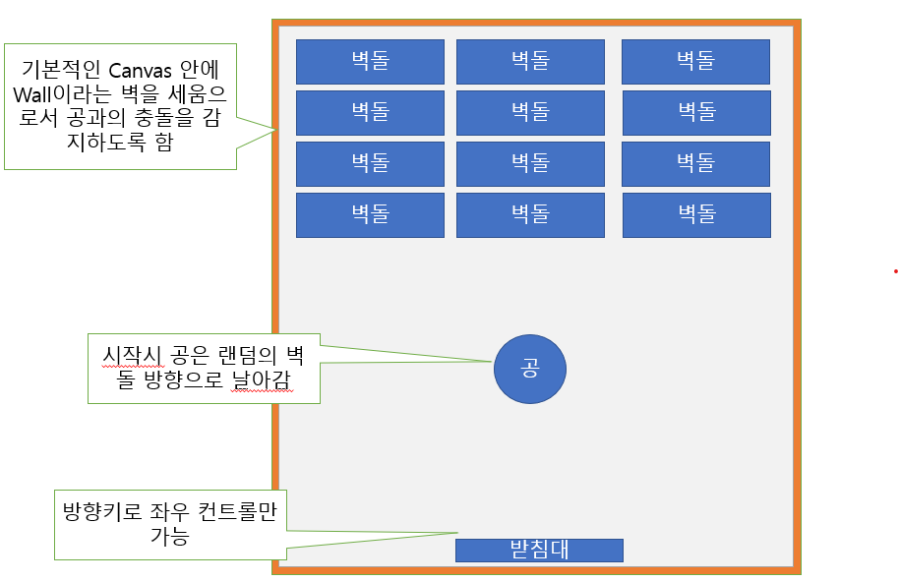
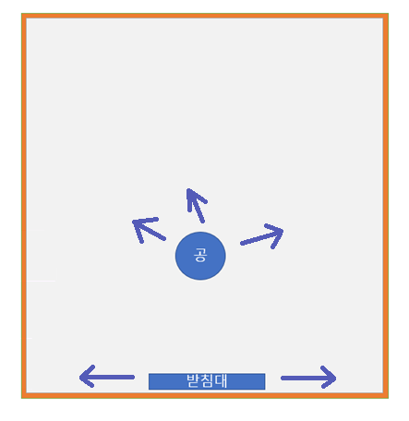

04
K-Digital Training
프로젝트 시나리오
어떤 것을 개발하는지?

Slide 7

Thank you

